Slide 1
РАЗРАБОТКА ПРОГРАММНОГО МОДУЛЯ «Автомастерская»
Краевое государственное бюджетное профессиональное образовательное учреждение "Барнаульский государственный педагогический колледж имени Василия Константиновича Штильке"
Выполнил: Бахаев Д.Е.
группа 403
Руководитель: Парахатская А.М.
Барнаул, 2023

Slide 2
Цель исследования: Разработать программный модуль «Автомастерская»
Для достижения поставленной цели необходимо решить следующие задачи:
1. Проанализировать предметную область «Автомастерская» и рынок программных продуктов, используемых в Автомастерских.
2. Проанализировать и выбрать инструментарии разработки программного модуля «Автомастерская».
3. Спроектировать и реализовать программный модуль «Автомастерская».

Slide 3
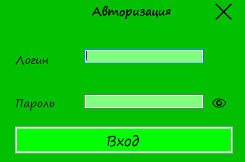
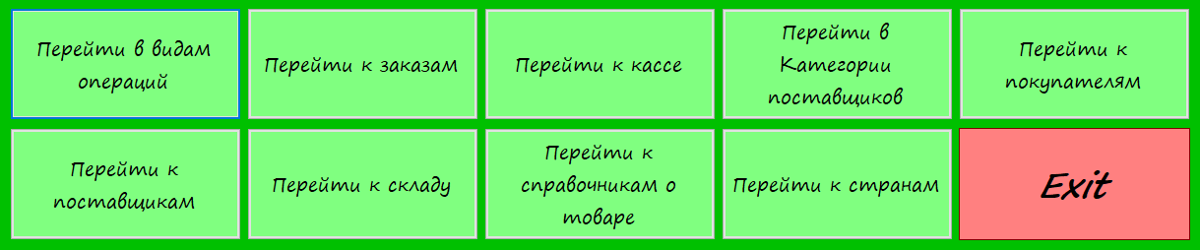
Интерфейс приложения

Slide 4



Средства разработки и дополнительная библиотека
using System.IO;

Slide 5
Заключение
При выполнении курсового проекта были пройдены все этапы разработки специализированного прикладного программного обеспечения:
- формализация задачи;
- сбор необходимых исходных данных;
- разработка и отладка программного продукта.
Разработана программа «Автомастерская», которая позволяет автоматизировать работу пользователя и облегчить доступ к информации и ее обработку. Приложение обеспечивает лёгкую и быструю работу с базой данных.
Кроме того, был спроектирован интерфейс, который обеспечивает удобную работу пользователя с приложением. Интерфейс реализован в виде консольного окна, в котором перечислены пункты, при помощи которых можно взаимодействовать с БД автомастерской.

